Slide 1

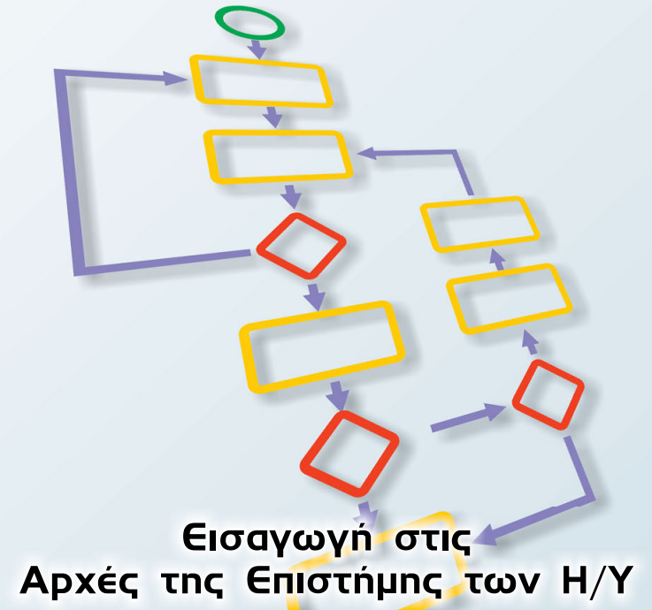

Slide 2

Ενότητα: Πρόβλημα – Αλγόριθμος
Στόχοι Μαθήματος:
Οι μαθητές να μπορούν:
Να κατανοήσουν τι σημαίνει «πρόβλημα» στην Πληροφορική.
Να δώσουν παραδείγματα καθημερινών προβλημάτων.
Να ορίσουν τι είναι «αλγόριθμος».
Να αναγνωρίσουν τα βασικά χαρακτηριστικά ενός αλγορίθμου.

Slide 3

ΕΝΟΤΗΤΑ Α — Εισαγωγή
Ερώτηση στην τάξη:
Μπορείτε να μου πείτε κάποιο καθημερινό πρόβλημα που έχετε να λύσετε;

Slide 4

Αναμενόμενες απαντήσεις:
Πώς θα φτάσω στο σχολείο;
Τι να φάω το μεσημέρι;
Πώς να περάσω μια πίστα σε παιχνίδι;

Slide 5

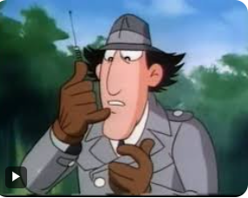
👉 Πρόβλημα = κάθε κατάσταση που χρειάζεται λύση.

Slide 6
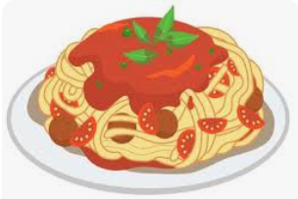
Τι είναι Αλγόριθμος;
Αλγόριθμος = σειρά από βήματα που δίνουν λύση σε ένα πρόβλημα.
Παράδειγμα: «Συνταγή μαγειρικής» = αλγόριθμος.
Συνταγή: Μακαρόνια με σάλτσα 🍝
Βήματα (Process):
Γέμισε την κατσαρόλα με νερό.
Πρόσθεσε λίγο αλάτι.
Βράσε το νερό για 5–6 λεπτά.
Ρίξε μέσα τα μακαρόνια.
Άφησέ τα να βράσουν για 10 λεπτά
Στράγγιξε τα μακαρόνια.
Ζέστανε τη σάλτσα.
Ανακάτεψε μακαρόνια + σάλτσα.
Είσοδος (Input):
1 πακέτο μακαρόνια
1 κατσαρόλα νερό
Λίγο αλάτι
Έτοιμη σάλτσα ντομάτας
Έξοδος (Output):
👉 Ένα πιάτο μακαρόνια με σάλτσα.

Slide 7
Γιατί αυτό είναι αλγόριθμος;
Είναι σαφής (λέει συγκεκριμένα βήματα, όχι «μαγείρεψέ τα λίγο»).
Είναι πεπερασμένος (τελειώνει στο σερβίρισμα).
Είναι εκτελέσιμος (κάθε βήμα μπορεί να γίνει στην πράξη).
Έχει είσοδο (υλικά) και έξοδο (τελικό φαγητό)

Slide 8

Ερώτηση προς τάξη:
Ποιος μπορεί να μου πει έναν αλγόριθμο από την καθημερινή ζωή;
Αναμενόμενες απαντήσεις:
«Πώς να φτιάξω καφέ.»
«Πώς να ανοίξω τον υπολογιστή.»
«Πώς να συνδεθώ στο Wi-Fi.»
Παράδειγμα (π.χ. βήματα για να δέσεις κορδόνια).

Slide 9
Χαρακτηριστικά Αλγορίθμου
Σημαντικά χαρακτηριστικά:
Σαφήνεια (κάθε βήμα είναι ξεκάθαρο).
Καθοριστικότητα (δεν αφήνει περιθώρια αμφιβολίας).
Περατότητα (ολοκληρώνεται σε πεπερασμένα βήματα).
Εκτελεσιμότητα (κάθε βήμα μπορεί να γίνει στην πράξη).
Ερώτηση προς τάξη:
«Αν σας πω: “Κάνε το όσο θέλεις”, είναι σωστό βήμα σε έναν αλγόριθμο;»
❌ Όχι → γιατί δεν είναι σαφές / μετρήσιμο.

Slide 10


Μικρή Ομαδική Δραστηριότητα
Οι μαθητές σε μικρές ομάδες γράφουν αλγόριθμο για:
«Πώς ανοίγουμε τον υπολογιστή και μπαίνουμε στο internet.»
Παρουσιάζουν 2 ομάδες.

Slide 11


Παράδειγμα λύσης:
Πάτησε το κουμπί εκκίνησης.
Περίμενε να φορτώσει το λειτουργικό σύστημα.
Κάνε κλικ στο εικονίδιο του browser.
Πληκτρολόγησε τη διεύθυνση.
Πάτησε Enter.

Slide 12


Slide 13
Σωστό / Λάθος
Μια σειρά από εντολές είναι ένας αλγόριθμος.
Οι εντολές ενός αλγορίθμου πρέπει να ικανοποιούν κάποια κριτήρια.
Ένας αλγόριθμος είναι μια σειρά εντολών.
Ο υπολογιστής μπορεί να εκτελεί μόνο βασικές πράξεις.
Μια σειρά εντολών πρέπει να λαμβάνει υπόψη τον μελλοντικό εκτελεστή της, προκειμένου να ικανοποιεί τα αλγοριθμικά κριτήρια.
Ο άνθρωπος έχει ευρύτερο σύνολο εκτελέσιμων εντολών από τον υπολογιστή.
❌ Λάθος (Δεν αρκεί να είναι απλά εντολές, πρέπει να πληρούν και κριτήρια).
✅ Σωστό.
❌ Λάθος (Πρέπει να είναι και σαφής, πεπερασμένος, εκτελέσιμος).
✅ Σωστό.
✅ Σωστό.
✅ Σωστό.

Slide 14
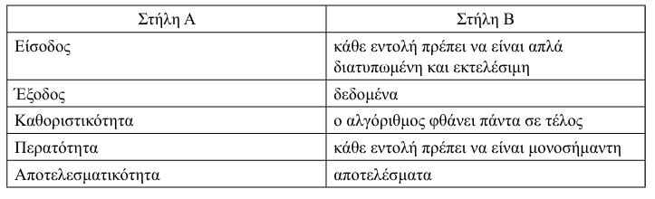
Αντιστοίχιση Στήλης Α με Στήλη Β

Slide 15
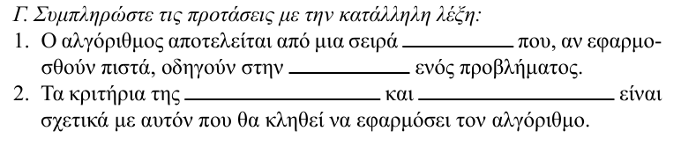
εντολών
επίλυση
καθοριστικότητας
εκτελεσιμότητας

Slide 16

Ανακεφαλαίωση
1. Τι είναι πρόβλημα;
👉 Κάθε κατάσταση που χρειάζεται λύση.
2. Τι είναι αλγόριθμος;
👉 Σειρά βημάτων που οδηγεί στη λύση ενός προβλήματος.
3. Αναφέρετε ένα χαρακτηριστικό ενός αλγορίθμου.
👉 Σαφήνεια / Καθοριστικότητα / Περατότητα / Εκτελεσιμότητα

Slide 17


